Slide 1
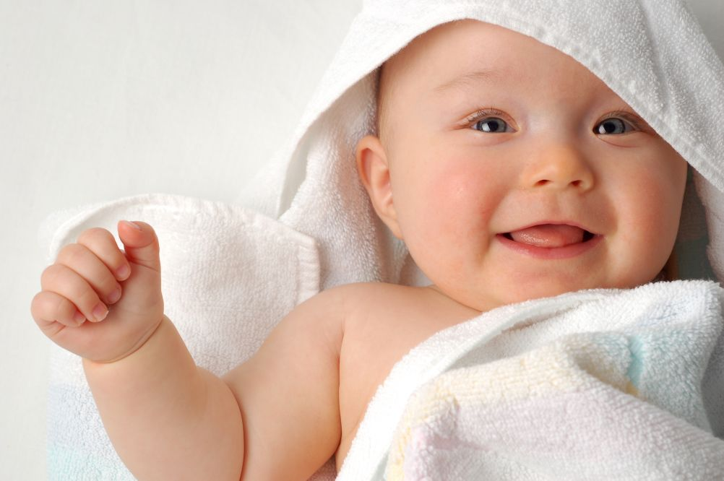
ENGRENDANDO EN EL ESPIRITU
OASIS DE PAZ A LAS NACIONES
Iglesia Wesleyana

Slide 2
San Juan 15: 16
"No me elegisteis vosotros a mí, sino que yo os elegí a vosotros, y os he puesto para que vayáis y llevéis fruto, y vuestro fruto permanezca; para que todo lo que pidiereis al Padre en mi nombre, él os lo dé”

Slide 3
FRUTO
Vida Personal
Carácter cristiano,
Fruto del Espíritu
Cumplimiento de la Misión
Hacer Discipulos

Slide 4
Mateo 13
“He aquí, el sembrador salió a sembrar”
CUMPLIENDO LA MISION
Cuantas veces se siembra sin recoger

Slide 5
1 Cor. 2: 14
“Pero el hombre natural no percibe las cosas que son del Espíritu de Dios, porque para él son locura, y no las puede entender, porque se han de discernir espiritualmente”

Slide 6
¿Como se engendran?
Se pueden ser engendrados en:
LA CARNE
O
EN EL ESPIRITU

Slide 7
1 Samuel 1
PRINCIPIOS PARA ENGENDRAR EN EL ESPIRITU

Slide 8
Se anhelan el cumplimiento de la Misión (v. 1-8)
Se reconocen las limitantes y se acude a la Presencia de Dios. (v. 9-10)
Se consagra a Dios el Fruto, no hay anhelos egoistas (v. 11)

Slide 9
Se recibe la Palabra de poder (v. 12-17)
Se actúa hacia la Visión (18b-19)
Se es fiel a Dios (24-28)
Es añadida mas bendición (2:18-21)

